Slide 1
PENYUSUNAN SIMULASI dalam Assessment Center
PUSAT PENILAIAN KOMPETENSI APARATUR SIPIL NEGARA

Slide 2
Pengertian Simulasi
Simulasi adalah …
“An activity resembling an organizational situation in which participants are presented complex stimuli and expected to display complex overt behavior”
(Thornton, 2004). Sumber: Materi Diklat Asesor Tk. 1
“Merupakan kasus yang dirancang secara spesifik dan sistematis, untuk menstimulasi perilaku peserta assessment center, yang akan menggambarkan kompetensi yang relevan dengan pekerjaan pada jabatan sasaran”
Sumber: (KEPMENAKER 293 2019 tentang SKKNI ASSESSMENT CENTER)

Slide 3
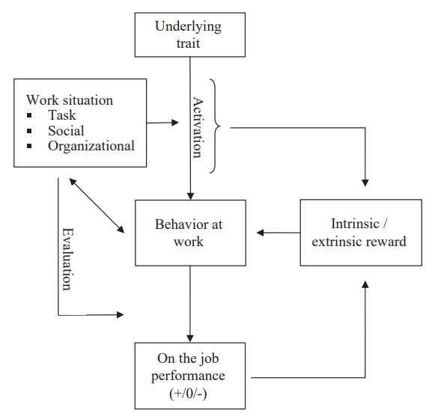
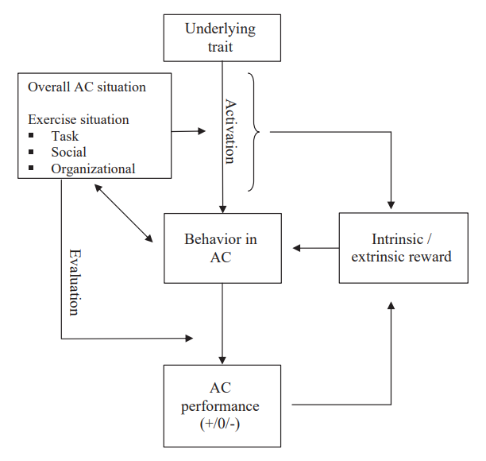
AC sebagai Simulasi Kerja
Lievens, Tett, & Schleicher (2009)

Slide 4




Keunggulan Simulasi
Melalui simulasi, perilaku yang kompleks dapat diamati secara langsung
Simulasi memungkinkan dilakukan penilaian secara simultan terhadap berbagai dimensi perilaku
Simulasi dianggap lebih memiliki relevansi dengan pekerjaan dari pada paper & pencil test
Melalui simulasi assessee dimungkinkan untuk berespon secara alamiah

Slide 5
Keunggulan Simulasi (lanjut…)
Berbagai karakteristik dan hal lain di luar kemampuan kognitif dapat diamati dan dinilai
Simulasi yang dikembangkan dengan baik memiliki ketepatan memprediksi kinerja di masa datang
Simulasi dapat menilai declarative knowledge (teori) dan procedural knowledge (pengalaman / praktek)
Simulasi dapat dirancang sesuai kebutuhan organisasi

Slide 6
Poin Penting Simulasi
Berikut adalah aturan dasar yang harus dipahami, diinternalisasi dan diimplementasi oleh perancang atau penyusun simulasi, dalam membuat simulasi apapun yang akan digunakan dalam Assessment Center
1
3
5
Trigger
Similarity
Terstandarisasi
Merangsang asesi memunculkan kemampuannya secara optimal
Mirip dengan realitas
Sesuai dengan kaidah dari masing-masing simulasi.
Knowledge & Skill
Diferensiasi
Memunculkan knowledge dan skill
Mampu membedakan kemampuan antar individu
2
4

Slide 7
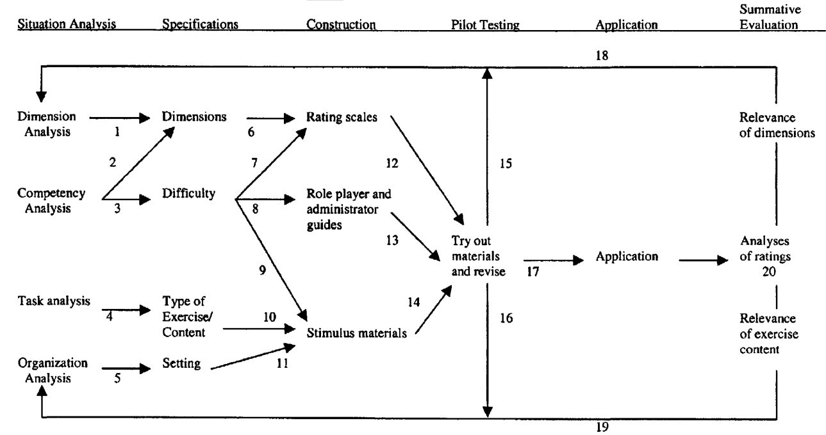
Teknik Penyusunan Simulasi
Thornton, Mueller-Hanson (2004) p. 18

Slide 8
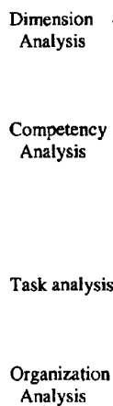
Tahap Analisis dan Identifikasi
Identifikasi kebutuhan kompetensi dalam jabatan
Identifikasi level kemampuan / kompetensi yang dituntut dalam jabatan
Identifikasi bentuk penugasan yang relevan untuk digunakan
Identifikasi konteks organisasi untuk penyajian tugas / simulasi

Slide 9
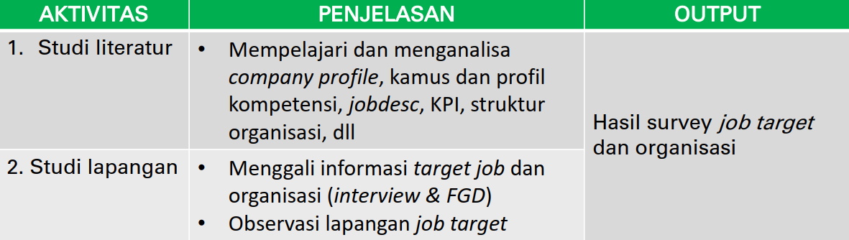
Tool Analisis: Survey
Dilakukan oleh perancang/penyusun simulasi untuk mendapatkan data dan informasi yang akan digunakan sebagai bahan pembuatan simulasi

Slide 10




KENAPA HARUS SURVEY
1
2
3
Mengetahui ruang lingkup pekerjaan, tugas dan tanggung jawab dari job target yang akan diukur
Mengetahui ekspektasi stakeholder maupun pimpinan dari job target
Mengetahui karakteristik organisasi dan business process yang ada di dalamnya

Slide 11
Hal-hal penting dalam Survey
Target Data Survey
Waktu Pelaksanaan
Narasumber.
Literatur: Job desc, Visi & Misi organisasi, Value, Business Process, SOTK, Kamus Kompetensi Khusus, KPI, Annual Reports (LAKIP), Renstra jika diperlukan.
Atur perjanjian survey dengan pihak-pihak yang berkompeten untuk menjawab pertanyaan survey, missal: pejabat incumbent
Kuesioner Survey Organisasi
Kuesioner Job Target
Meliputi: visi & misi, Business process, factor internal dan eksternal, renstra, isu strategis, permasalahan dan solusinya (program kritikal dan jangka panjang, sumber daya (termasuk SDM) dan kapabilitas organisasi.
Meliputi: Prosedur kerja, Ruang lingkup pekerjaan, permasalahan dan tantangan job target (beragam masalah internal dan eksternal) serta solusinya, Tusi dan peran job target terhadap organisasi, Kriteria sukses, Jumlah dan karakteristik bawahan, Fasilitas dan sumber daya yang digunakan.

Slide 12
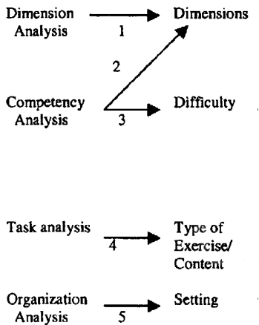
Tahap Penyusunan Spesifikasi
Mendeskripsikan kompetensi yang dibutuhkan dalam jabatan
Mendeskripsikan tingkat/level kemampuan yang akan digali menggunakan simulasi yang akan disusun
Memilih bentuk hasil kerja yang harus dibuat oleh asesi
Menentukan konteks / situasi / skenario yang akan disajikan pada asesi

Slide 13
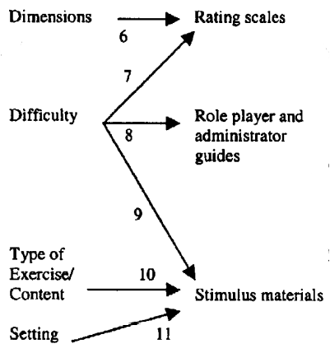
Tahap Konstruksi Simulasi
Menyusun Course of Action (CoA) :
Menggambarkan alternatif tindakan/hasil kerja yang mungkin ditunjukkan oleh asesi dalam merespon tugas
Rating dibuat dengan acuan standar kebutuhan level kemampuan
Menyusun skenario:
Peran yang dimainkan oleh asesi
Peran yang dimainkan oleh asesor
Gambaran latar belakang dan situasi organisasi
Protokol Simulasi (instruksi asesor)
Waktu Pengerjaan
Menyusun stimulus:
Soal dalam simulasi
Data pendukung

Slide 14
Do’s & Don’t dalam mendesain simulasi
Do’s
Don’t
Buat konstruksi simulasi dalam sistematika yang mudah dipahami dan mudah diadministrasikan
Buatlah konten yang relevan dengan job target dan memperhatikan kepatutan.
Siapkan peralatan penunjang yang diperlukan dan perlakukan assessee secara adil
Pertimbangkan pemilihan konten simulasi senetral mungkin agar dapat mengukur kompetensi assessee secara obyektif
Pertimbangkan pemilihan konten simulasi senetral mungkin agar dapat mengukur kompetensi assessee secara obyektif
Hindari memasukkan jumlah kompetensi secara berlebihan
Hindari membuat konten yang terlalu simple atau memasukkan istilah yang tidak pantas
Hindari adanya kondisi/situasi yang membuat assessee merasa diperlakukan tidak adil
Hindari membuat konten simulasi yang terlalu konkret (merupakan pengalaman nyata) yang dapat mengarahkan bagi Sebagian assessee

Slide 15
Contoh Desain Instruksi Simulasi Analisis Kasus
Desain exercise untuk Analisis Kasus Metode (SMART)
Situasi
Mediocrity
Actor
Role
Task
Contoh : (situasi) Badan Kepegawaian Nasional menghadapi permasalahan terkait perubahan. Anda ditunjuk oleh pimpinan sebagai ketua Tim Perubahan (Aktor). Sebagai ketua tim perubahan, Anda diharapkan pimpinan utk dapat memimpin proses perubahan dalam rangka menyelesaikan permasalahan yg terjadi di lapangan (mediocrity) (Role). Selain itu pimpinan meminta Anda utk menentukan kegiatan2 konkrit di lapangan untuk memanifestasikan tanggungjawab Anda sebagai Ketua Tim Perubahan dan membangun kerjasama lintas sektoral dalam bentuk kegiatan konkrit di lapangan (Task)

Slide 16
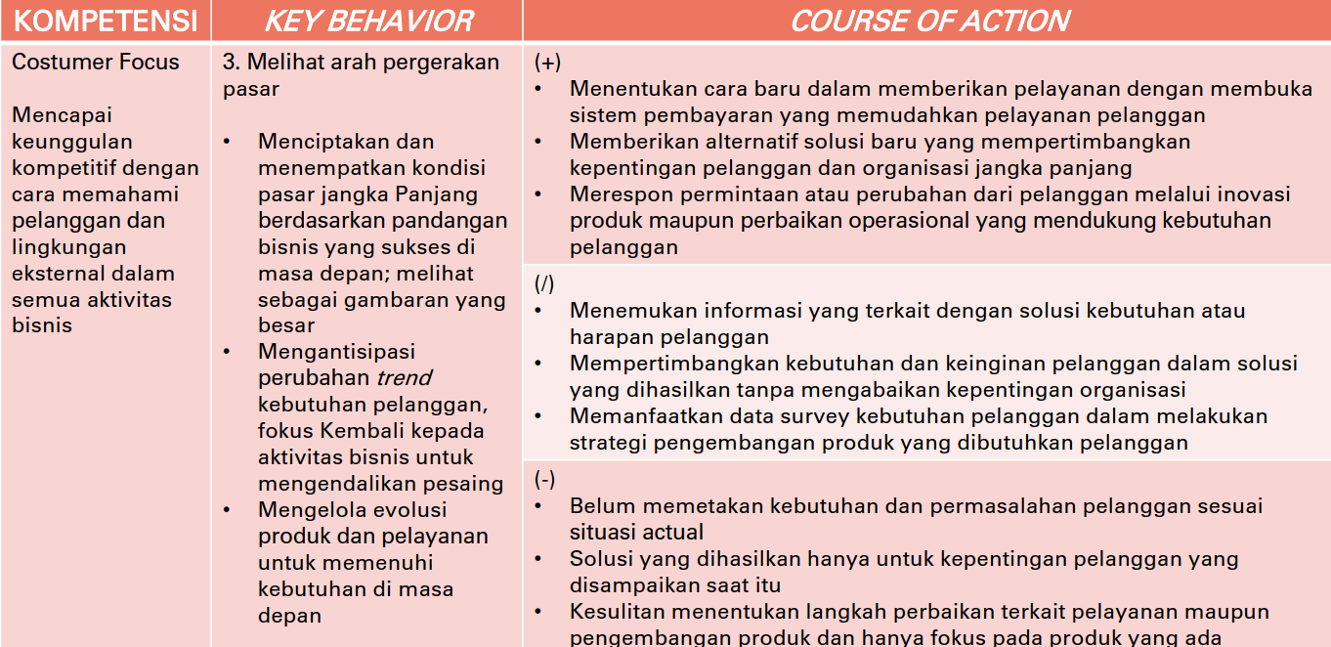
Contoh CoA

Slide 17
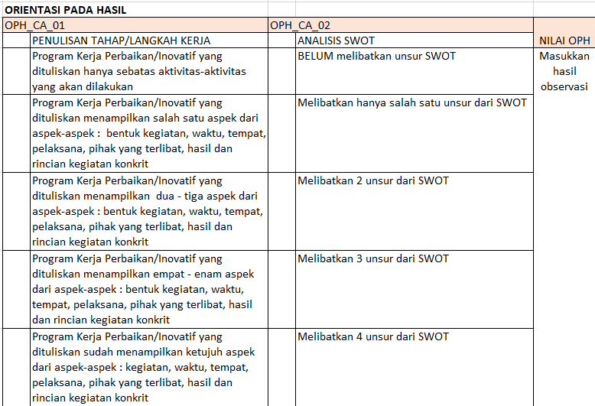
Contoh CoA

Slide 18
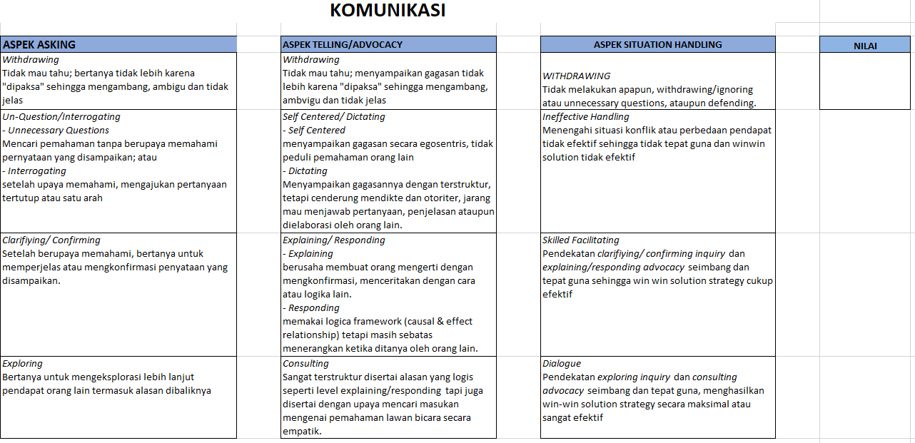
Contoh COA LGD

Slide 19
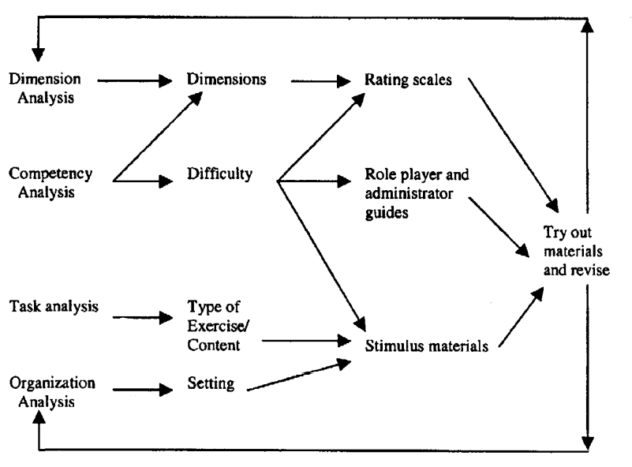
Tahap Uji Coba Simulasi
Prosedur:
Dilaksanakan seolah-olah dalam situasi AC
Responden/partisipan dapat dipilih dari level job target atau kandidatnya (jika memungkinkan dengan kemampuan bervariasi)
Bahan Analisis/Kajian:
Respon partisipan terhadap simulasi
Kesesuaian jawaban
Variasi jawaban
Lingkup Kompetensi (dimension) yang dapat dimunculkan oleh simulasi
Akurasi CoA
Interpretasi asesor
Cakupan rentang kemampuan yang diukur

Slide 20

DISKUSI

